Slide 1

Optimalizace materiálových toků ve vybrané společnosti
Vysoká škola technická a ekonomická
v Českých Budějovicích
Ústav technicko-technologický
Autor diplomové práce: Bc. Matěj Jůza
Vedoucí diplomové práce: doc. Ing. Rudolf Kampf, Ph.D.
Oponent diplomové práce: Ing. Marek Kocánek
České Budějovice, červen 2017

Slide 2
Osnova prezentace
Motivace a důvody k řešení daného problému
Cíl diplomové práce
Metody použité při analýze problému
Výrobní logistika ve společnosti
Průběh materiálového toku
Shrnutí a zhodnocení analýzy současného stavu
Optimalizace rozmístění pracovišť
Optimalizace skladové plochy
Optimalizace výroby bez skladu 2
Závěrečné zhodnocení
Doplňující dotazy

Slide 3
Motivace a důvody k řešení daného problému
Zajímavé a aktuální téma
Široké uplatnění v praxi
Možnost snížení nákladů
Materiálový tok je velkou součástí výroby
Zefektivnění využití prostoru

Slide 4
Cíl diplomové práce
Cílem diplomové práce je analýza současného stavu materiálového toku ve firmě, návrhy opatření směřující k optimalizaci materiálového toku a jejich vyhodnocení.

Slide 5
Metody použité při analýze problému
Sběr, shromažďování a zpracování dat
Metoda pozorování a dotazování
Abstrakce
Analýza a syntéza
Dedukce a komparace
Metody prostorového uspořádání
Metoda doby návratnosti a metoda ROI

Slide 6
Výrobní logistika ve společnosti
Výroba hydrogenerátorů – hydraulických čerpadel
3 směny – v kompetenci vedoucího směny
Plánování výroby závislé na mnoho kritérií
Zhodnocení stavu a množství, prováděno na konci směn

Slide 7
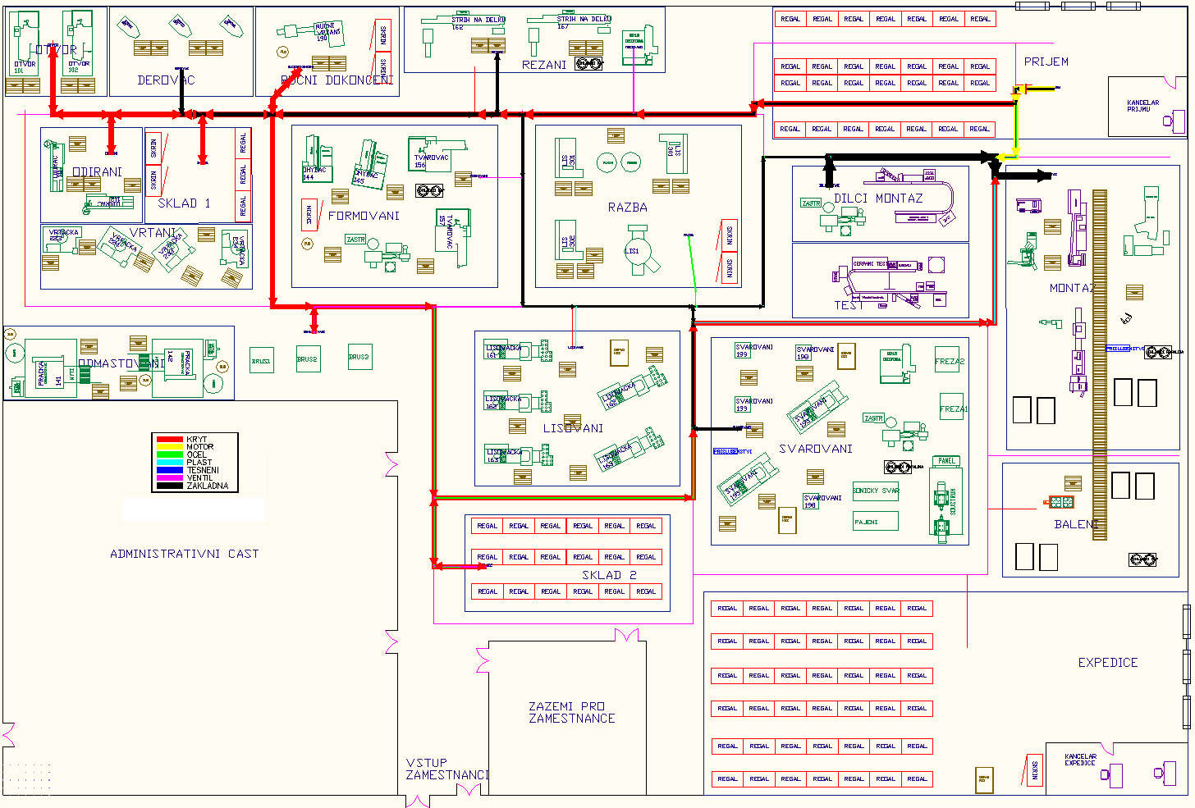
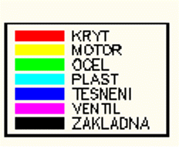
Průběh materiálového toku

Slide 8
Shrnutí a zhodnocení analýzy současného stavu
Cesta | Vzdálenost | Objem | Výkon | Priorita
 | [m] | t/rok | t*m
PRIJEM+OTVOR | 84,47 | 194,00 | 16387 | 1
PRIJEM+DEROVAC | 72,73 | 101,00 | 7345,7 | 2
PRIJEM+RAZBA | 49,91 | 119,00 | 5939,3 | 3
SKLAD2+MONTAZ | 81,84 | 157,00 | 12849 | 4
SKLAD2+DILCIMONTAZ | 68,50 | 115,00 | 7877,5 | 5

Slide 9

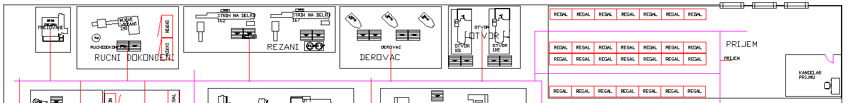
Optimalizace rozmístění pracovišť
Původní rozmístění:
Nové rozmístění:
Posloupnost pracovišť |  |  |  |  |  | Počet výměn | Náklady
5 | 3 | 4 | 2 | 1 | 6 | 5 | 7 594

Slide 10
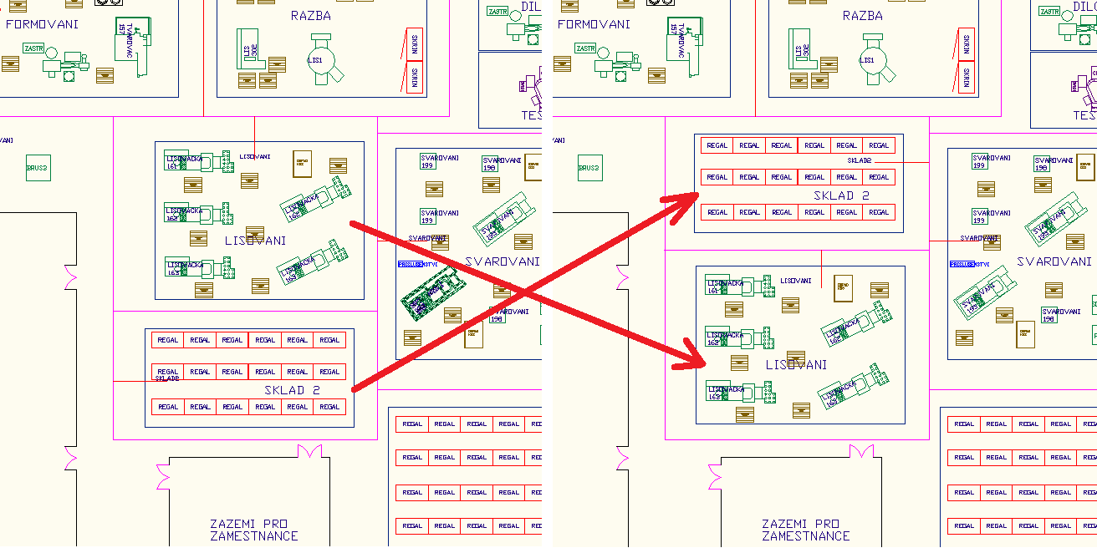
Optimalizace skladové plochy
Přemístění skladu blíže k pracovišti montáže. Je nutno přesunout pracoviště lisování.

Slide 11
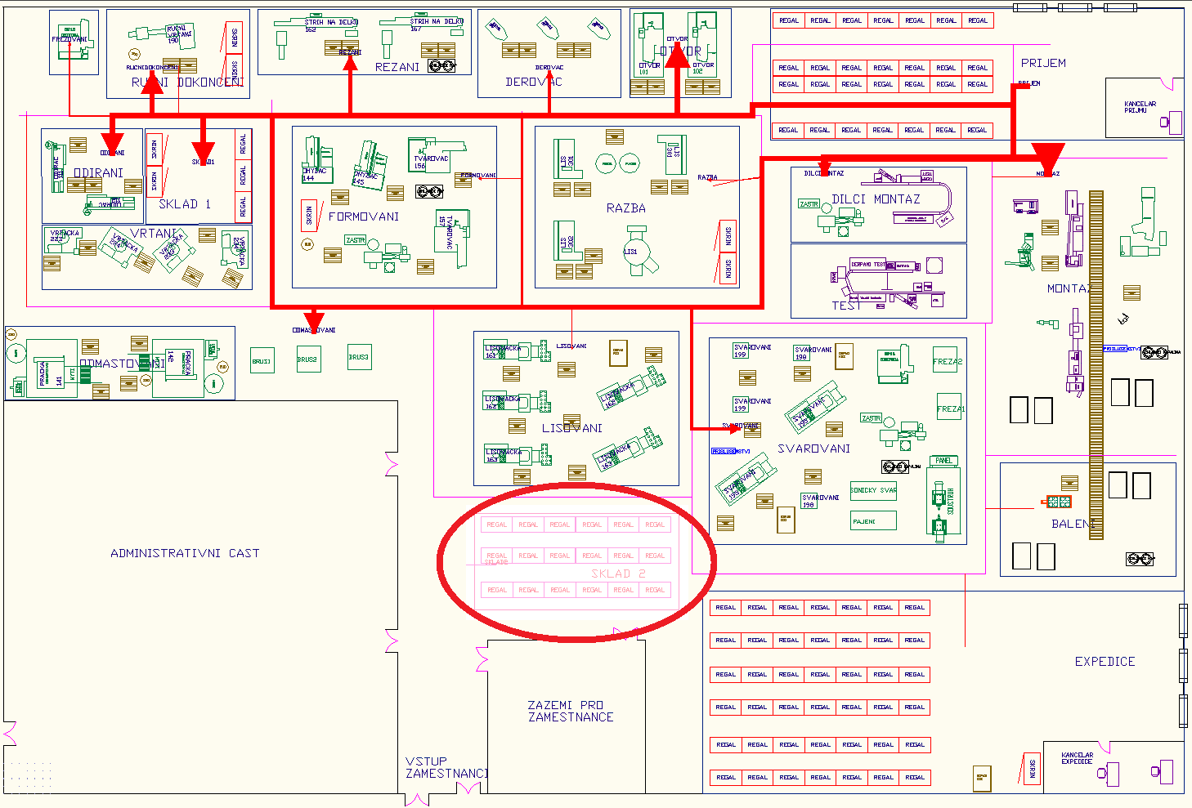
Optimalizace výroby bez skladu 2

Slide 12
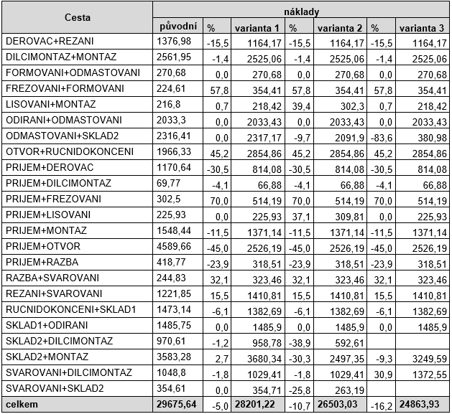
Závěrečné zhodnocení

Slide 13
Doplňující dotazy
Vedoucí diplomové práce
  Jaké další matematické metody na optimalizaci materiálového toku lze aplikovat na vaši DP.
  Jaký aplikační potenciál má DP?
Oponent diplomové práce
  V organizační struktuře společnosti vyrábějící hydrogenerátory postrádám právní oddělení, popř. podnikového právníka.
  Jak společnost řeší legislativní otázky?
  Využívá outsourcing právního poradenství?
  Srovnejte prosím vzájemně trojúhelníkovou metodu a metodu CRAFT při řešení prostorového uspořádání pracoviště.

Slide 14
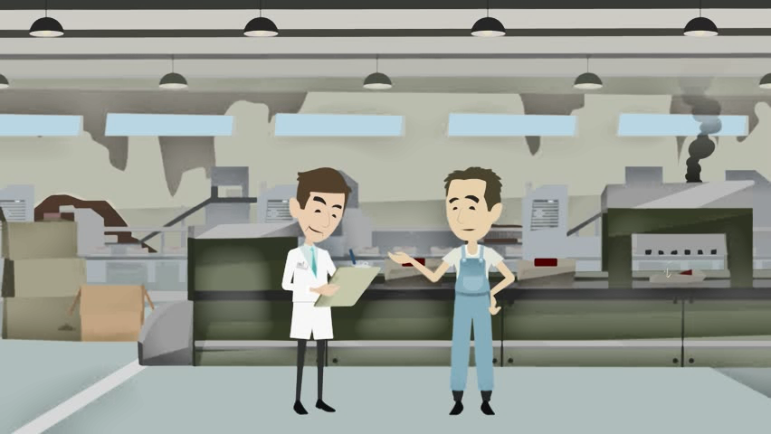
Děkuji za Vaši pozornost ☺

